Slide 1

Введение в тестирование
Lection 1
Learning Technologies Center
April 2022

Slide 2
Почему тестирование необходимо?
Тестирование необходимо, потому что люди склонны ошибаться. Одни ошибки незначительны, другие же опасны и дорого обходятся.
Поскольку ошибки допускают все люди, мы должны внимательно проверять результаты своей (и чужой ;) ) работы, всего, что мы делаем.

Slide 3
Что такое тестирование?
Это процесс исполнения программы с целью обнаружения ошибок (“Искусство тестирования программ”, Г. Майерс, 1979)
Процесс наблюдения за выполнением программы в специальных условиях и вынесения на этой основе оценки каких-либо ее аспектов ([ANSI/IEEE standard 610.12-1990: Glossary of SE Terminology. NY:IEEE, 1987])
Техническое исследование программы для получения информации о ее качестве с точки зрения определенного круга заинтересованных лиц [С. Kaner, 1999]
Проверка соответствия между реальным поведением программы и ее ожидаемым поведением на конечном наборе тестов, выбранном определенным образом [IEEE Guide to Software Engineering Body of Knowledge, SWEBOK, 2004]

Slide 4
Опрeделение по ISTQB
Процесс, содержащий в себе все активности жизненного цикла, как динамические, так и статические, касающиеся планирования, подготовки и оценки программного продукта и связанных с этим результатов работ с целью определить, что они соответствуют описанным требованиям, показать, что они подходят для достижения заявленных целей, а также для нахождения дефектов.
NB: ВСЁ, что может быть протестировано отделом тестирования должно быть протестировано отделом тестирования(!!!)

Slide 5
Этапы тестирования
Планирование
Подготовка
Оценка
Тестированию подлежит программный продукт и связанные с ним рабочие продукты

Slide 6
Цели тестирования
Предоставление информации для принятия решений
Повышение уверенности в уровне качества
Обнаружение дефектов
Предотвращение дефектов
NB: Тестирование помогает уменьшить общий уровень риска в системе после обнаружения и устранения дефектов и порождает уверенность в качестве ПО (!!!)

Slide 7
Определение тестирования: сравнение как ключевое понятие
Тестирование всегда предполагает сравнение.
Что с чем сравнивается?
Объект тестирования (что сравнивается)
Базис тестирования (с чем сравнивается)

Slide 8
Объект и Базис тестирования
Объект тестирования: Компонент или система, которые должны быть протестированы.
Базис тестирования: Документ, на основании которого определяются требования к компоненту или системе. Документация, на которой базируются тестовые сценарии.
Если правка данного документа может быть осуществлена только в процессе формальной процедуры внесения изменения, то такой базис тестирования называется замороженным базисом тестирования.

Slide 9
Что может быть объектом тестирования?
отдельный модуль
компонент (несколько модулей)
подсистема
система
документация с требованиями (маркетинговая, пользовательская, техническая)
требования (функциональные , проектные, базы данных)
модели, диаграммы, макеты
сценарии использования
код
тестовые планы и сценарии
проектная документация по автоматизации тестирования, код автоматизации тестирования
другие документы или код

Slide 10
QA and QC
В IT-индустрии широко используется два понятия, которые напрямую связаны с тестированием программных продуктов:
тестирование (testing)
обеспечение качества (QA)
контроль качества (QC)

Slide 11
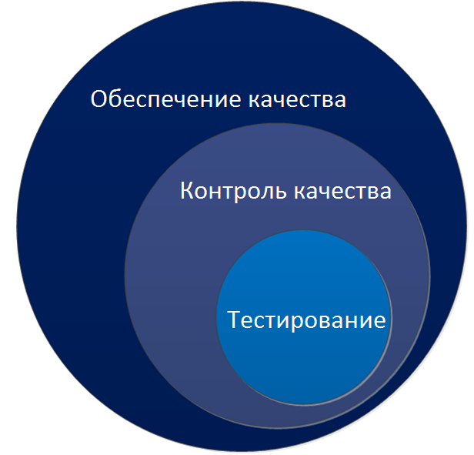
QA/QC/Testing

Slide 12
QA and QC
В контроль качества входят:
Тестирование
Рецензирование кода
Статический анализ кода
Внешняя оценка и аудит
В обеспечение качества входят :
Усовершенствование процессов
Контроль качества
Управление изменениями

Slide 13
Тестирование
На начальном этапе становления Тестирования каждую новую версию продукта Разработчик отдаёт Тестировщику «просто посмотреть». Общими словами рассказывая об изменениях и реализациях пожеланий Заказчика. И в результате проведённого тестирования выясняется только мнение Тестировщика об общем результате — условно «ок» или «не ок» и о том, что нужно исправить в продукте. Не предъявляя никаких условий, не требуя никаких отчётов.

Slide 14
Когда начинается Quality Control?
Для контроля чего-либо надо научиться измерять это «что-то», а для возможности измерения необходимо:
по чётким критериям (требованиям) разделить, что является правильным поведением, а что является дефектом, а не просто понимать, что хотел Заказчик;
зафиксировать версию и окружение продукта, который был отдан в тестирование для того чтобы получить представление, что именно этот экземпляр продукта, этот кандидат на поставку Заказчику прошёл Тестирование;
создать шаблоны тестовой документации (тест-кейсов, баг-репортов и т. д.), чтобы вся команда работала привычно и быстро не разбираясь каждый раз в формулировках;
зафиксировать шаги воспроизведения, чтобы точно повторить ошибку;
зафиксировать все проверки и понять, что с их прохождением действительно проверяются все значимые места программы, насколько «всё ок» действительно «всё»;
сравнить критерии (требования) и проверки, чтобы понять, все ли критерии Заказчика к продукту удовлетворены.
Появляется тестовая документация и отчетность

Slide 15
Обеспечение Качества
Всё, что может привести к наиболее раннему обнаружению дефектов, что может снизить количество ошибок, всё это влияет на то когда и при каких обстоятельствах возможно обнаружить допущенные в коде ошибки, любые практики и активности всей команды на любом этапе работы с продуктом:
обсуждение постановок аналитиками с командой (и разработкой, и тестированием) приводит к бОльшему пониманию задачи и определённости что и как необходимо реализовать;
раннее написание тест-кейсов позволяет дать разработчику дополнительную информацию как его код будет тестироваться;
проведение ревью тест-кейсов даёт кругозор команде тестирования о том как работает продукт и раньше подмечать несоответствия с постановками;
проведение ревью кода приводит к лучшему пониманию того, что делают другие участники разработки и помогает подменить при внезапном отсутствии разработчика данного модуля;
практики парного программирования дают дополнительный контроль кода даже тогда, когда код ещё создаётся, когда его ещё нет в окончательном виде.
На качество влияет всё! Любые изменения в команде так или иначе отражаются на Качестве!

Slide 16
Quality Assurance
Деятельность направленная на улучшение качества продукта, может не включать в себя тестирование вообще.
Пример: профессия QA-аналитика, чья задача анализировать документацию и процессы и предлагать варианты решения для уменьшения/предотвращения/удешевления стоимости багов и улучшения эффективности и скорости тестирования.

Slide 17
7 принципов тестирования (1/7)
Принцип 1 – Тестирование демонстрирует наличие дефектов
Тестирование может показать, что дефекты присутствуют, но не может доказать, что их нет. Тестирование снижает вероятность наличия дефектов, находящихся в программном обеспечении, но, даже если дефекты не были обнаружены, это не доказывает его корректности.

Slide 18
7 принципов тестирования (2/7)
Принцип 2 – Исчерпывающее тестирование недостижимо
Полное тестирование с использованием всех комбинаций вводов и предусловий физически невыполнимо, за исключением тривиальных случаев. Вместо исчерпывающего тестирования должны использоваться анализ рисков и расстановка приоритетов, чтобы более точно сфокусировать усилия по тестированию.

Slide 19
7 принципов тестирования (3/7)
Принцип 3 – Раннее тестирование
Чтобы найти дефекты как можно раньше, активности по тестированию должны быть начаты как можно раньше в жизненном цикле разработки программного обеспечения или системы, и должны быть сфокусированы на определенных целях.

Slide 20
7 принципов тестирования (4/7)
Принцип 4 – Скопление дефектов
Большая часть дефектов, обнаруженных при тестировании или повлекших за собой основное количество сбоев системы, содержится в небольшом количестве модулей (Принцип Паретто - 80/20)

Slide 21
7 принципов тестирования (5/7)
Принцип 5 – Парадокс пестицида
Если одни и те же тесты будут прогоняться много раз, в конечном счете этот набор тестовых сценариев больше не будет находить новых дефектов.

Slide 22
7 принципов тестирования (6/7)
Принцип 6 – Тестирование зависит от контекста
Тестирование выполняется по-разному в зависимости от контекста. Например, программное обеспечение, в котором критически важна безопасность, тестируется иначе, чем сайт электронной коммерции.

Slide 23
7 принципов тестирования (7/7)
Принцип 7 – Заблуждение об отсутствии ошибок
Обнаружение и исправление дефектов не помогут, если созданная система не подходит пользователю и не удовлетворяет его ожиданиям и потребностям.

